Slide 1


Protección de Datos Personales, Sistemas de Datos Personales, Avisos de Privacidad y Documentos de Seguridad
Capacitación servidores públicos 2016

Slide 2
PROTECCIÓN DE DATOS PERSONALES

Slide 3
Conceptos
Datos personales: Cualquier información concerniente a una persona física identificada o identificable.
Datos
Metadatos
Identificador
Dato personal =
Información
(datos y metadatos)
+ identificador
NOTA. Por decreto número 57 publicado en el periódico oficial Gaceta de Gobierno en fecha seis de enero del año 2016, en el que se reforma la fracción VII del artículo 4 de la Ley de Protección de Datos Personales del Estado de México, a partir de esa fecha se entenderá como datos personales: “Cualquier información concerniente a una persona física o jurídica colectiva identificada o identificable, establecida en cualquier formato o modalidad y que esté almacenada en bases de datos, conforme a lo establecido en esta Ley”, sin embargo, para efectos ilustrativos se conserva la definición anterior.

Slide 4
Conceptos
Datos personales sensibles: Aquellos que afectan la esfera más íntima de su Titular, o cuya utilización indebida pueda dar origen a discriminación o conlleve un riesgo grave para éste.
DPS
Aquellos que puedan revelar aspectos como origen étnico o racial
Información de salud física o mental, información genética, datos biométricos, firma electrónica
Preferencia sexual
creencias religiosas, filosóficas o morales; afiliación sindical; opiniones políticas.

Slide 5
Naturaleza
INFORMACIÓN PÚBLICA
DATOS PERSONALES: INFORMACIÓN CONFIDENCIAL
SUPUESTOS EN QUE CONSTITUYE INFORMACIÓN ESTADÍSTICA
SUPUESTOS EN QUE CONSTITUYEN INFORMACIÓN PÚBLICA
INFORMACIÓN PÚBLICA

Slide 6
¿Entonces en qué consiste la protección de datos personales?
AUTODETERMINACIÓN
INFORMATIVA
OBLIGACIÓN DE LAS PERSONAS TITULARES DE LOS DATOS
OBLIGACIÓN DEL ESTADO O GOBIERNO
AUTODISPOSICIÓN DE LOS DATOS
SEGURIDAD DE LA INFORMACIÓN

Slide 7
Protección de datos personales: un derecho humano autónomo
DERECHO DE ACCESO A LA INFORMACIÓN PÚBLICA
DERECHO A LA PROTECCIÓN DE DATOS PERSONALES
Artículo 6º apartado A CPEUM
Interés colectivo de conocer el actuar gubernamental
Artículos 6º Apartado A fracción II y 16 segundo párrafo CPEUM
Interés colectivo de que se respete la intimidad, privacidad y dignidad de las personas
I N T E R É S P Ú B L I C O

Slide 8
Principios
licitud
consentimiento
lealtad
calidad
información
proporcionalidad
finalidad
responsabilidad

Slide 9
Distribución de competencias
Ley Federal de Protección de Datos Personales en Posesión de Particulares
Autoridad: INAI.
Ámbito Federal (autoridades federales)
Ley Federal de Transparencia y Acceso a la Información Pública Gubernamental
Autoridad: INAI.
En posesión de entes públicos
En posesión de sociedades de información crediticia
En posesión de particulares
Ámbito Local (Estado y Municipios)
Legislación de la Entidad Federativa.
Autoridad: Órgano Garante de la entidad federativa.
Ley para Regular
las Sociedades de Información Crediticia
Autoridades: CNBV, Banxico, PROFECO y CONDUSEF.
Caso particular: Estado de México y municipios.
Ley de Protección de Datos Personales del Estado de México
Autoridad: Instituto de Transparencia, Acceso a la Información Pública y Protección de Datos Personales del Estado de México y Municipios (INFOEM).

Slide 10
Obligaciones
Inscripción y actualización de Sistemas de Datos Personales
Implementación y comunicación de los avisos de privacidad
Tratamiento debido de datos personales (confidencialidad, integridad y disponibilidad)
Revisión, auditoría y mantenimiento de los sistemas de seguridad de la información
Elaboración de documentos de seguridad e implementación de medidas necesarias.

Slide 11
SISTEMAS DE DATOS PERSONALES

Slide 12
Conceptos
Base de Datos: Conjunto organizado de archivos, registros, ficheros de datos personales, cualquiera que sea la forma o modalidad de su creación, organización, almacenamiento y acceso.
Sistema de datos personales: El conjunto ordenado de datos personales contenidos en los archivos de un sujeto obligado.

Slide 13
Ciclo de vida de los datos personales
OBTENCIÓN DE DATOS E INCORPORACIÓN AL SISTEMA
CONSER-VACIÓN
- FINES HISTÓRICOS (VERSIÓN ORIGINAL)
- FINES ESTADÍSTICOS
(DISOCIACIÓN)
Sistema de Datos Personales
Base de Datos B
Base de Datos C
Base de Datos D
Base de Datos A
PROCESAMIENTO DE LA INFORMACIÓN
CUMPLIMIENTO DE LAS FINALIDADES
DEPURACIÓN DE DATOS
DESTRUCCIÓN

Slide 14
Creación, modificación y supresión de Sistemas de Datos Personales
CREACIÓN
Registro de Cédula
Informe al INFOEM
Actualización Semestral
MODIFICACIÓN
Modificación de Cédula
Informe al INFOEM
SUPRESIÓN
Informe al INFOEM
Establecer el destino de los datos, en su caso, las previsiones que se adopten para su destrucción.

Slide 15
Procedimiento de Registro de Sistemas de Datos Personales
Aprobación del Sistema de Datos Personales por el Comité de Información
Llenado de la cédula e ingreso en el INTRANET
Revisión del INFOEM, y en su caso, validación por la DPDP

Slide 16
Cédula de Registro de Base de Datos y Documento de Seguridad
Pública.
Registro ante el Instituto por el Responsable.
Establece las características generales del tratamiento de los datos personales (art. 52 de la LPDPEM).
CÉDULA DE REGISTRO DE BASE DE DATOS
DOCUMENTO DE SEGURIDAD
Reservado o confidencial.
De uso interno para el sujeto obligado.
Solamente se reportan las medidas de seguridad ante el INFOEM.
Establece el detalle de las medidas de seguridad, y especifica documentos auxiliares (bitácoras, manuales)

Slide 17
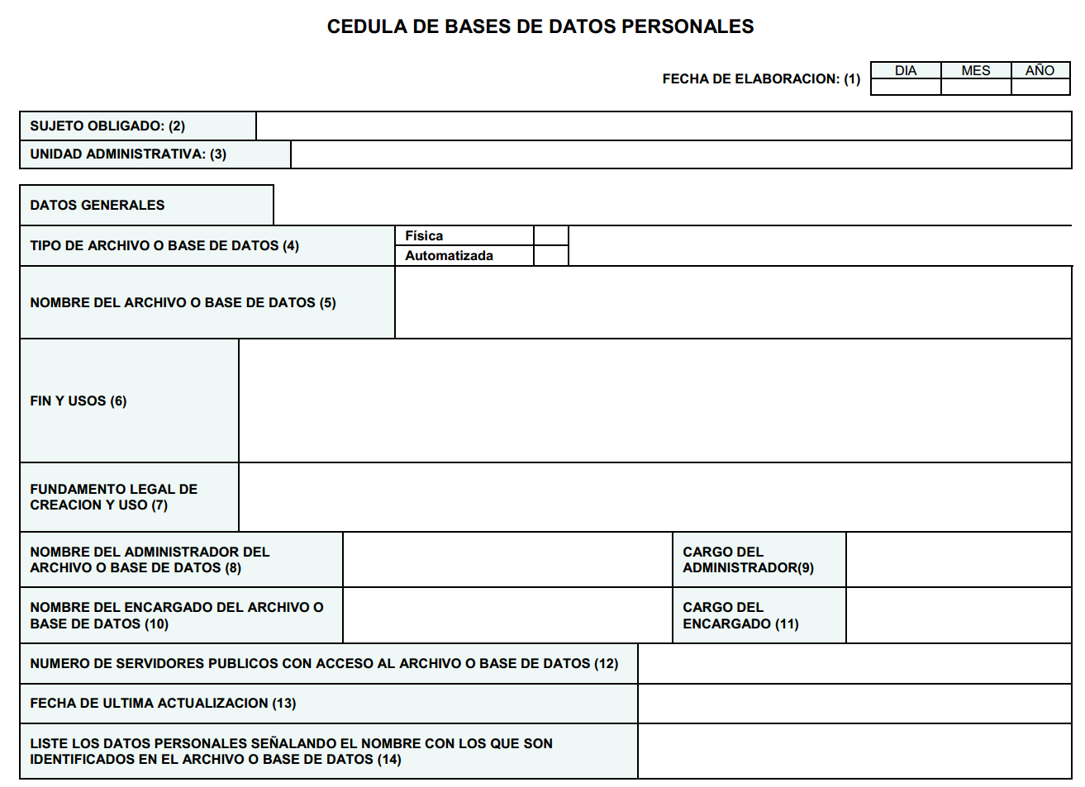
Contenido de la Cédula

Slide 18
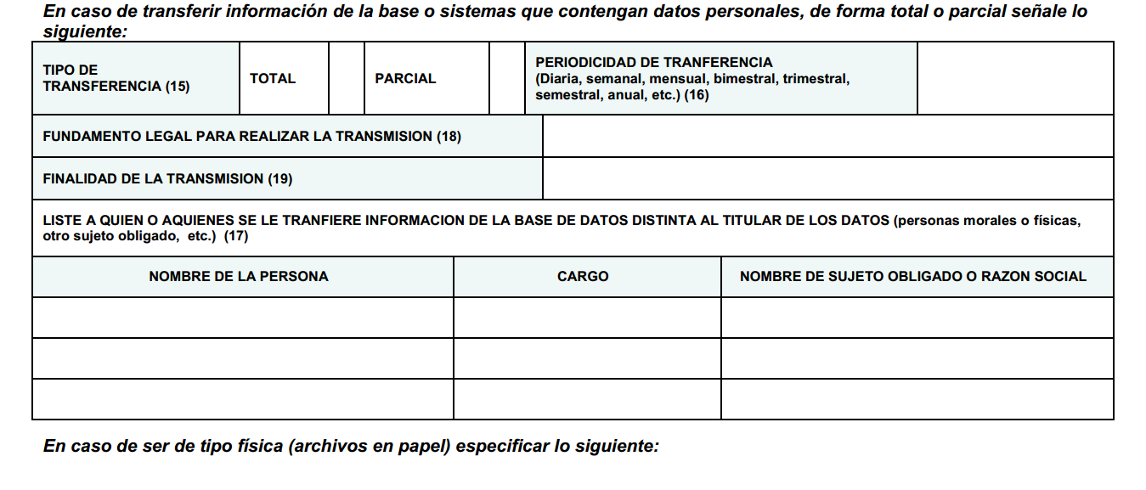
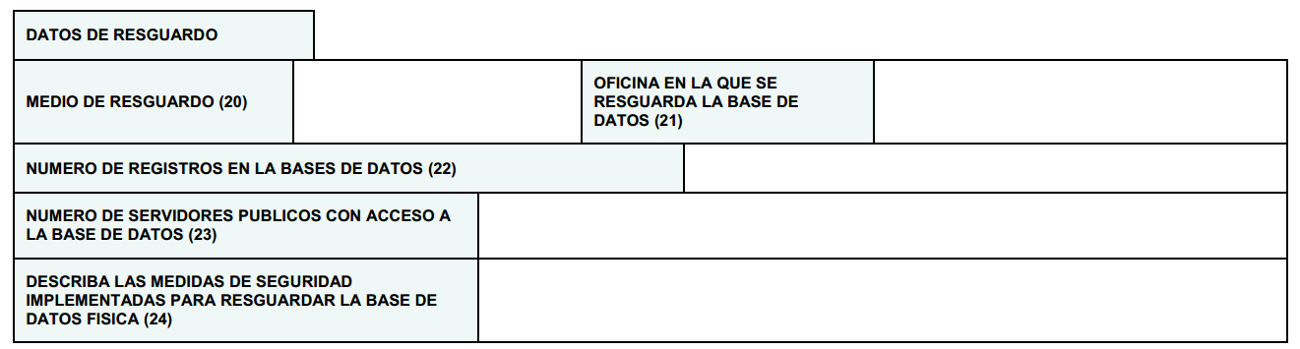
Contenido de la Cédula

Slide 19
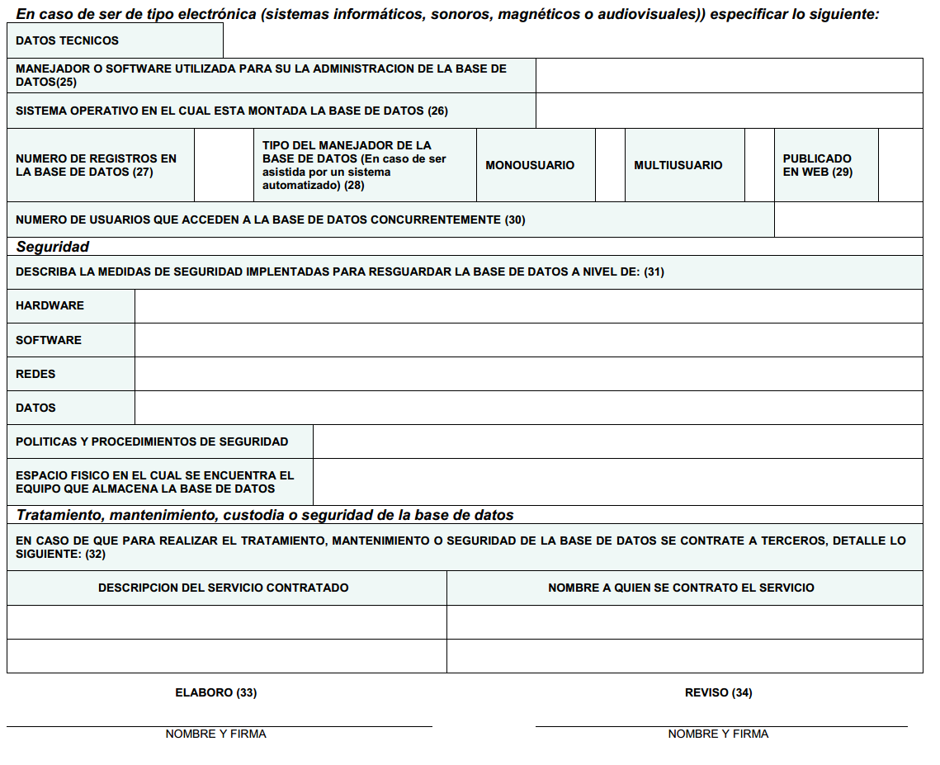
Contenido de la Cédula

Slide 20
REDATOSEM
VERSIÓN SUJETOS OBLIGADOS
- Registro, actualización y baja de Sistemas de Datos Personales y Medidas de Seguridad.
- Registro de Transmisión de datos.
- Generador de Avisos de Privacidad.
- Notificación de incidentes en materia de seguridad y generador de apoyo sobre documentos de seguridad.
- Solicitud y autorización de medidas compensatorias.
- Documentos de apoyo para sujetos obligados.
VERSIÓN ACCESO PÚBLICO
- Consulta de Sistemas de Datos Personales Registrados y Avisos de Privacidad.
- Consulta de transmisiones efectuadas por sujetos obligados.
- Guías y material informativo.
- Difusión sobre protección de datos personales.
- Denuncias por violación a PDP.
- Enlaces y vínculos de interés.
- Datos abiertos.

Slide 21
AVISOS DE PRIVACIDAD

Slide 22
¿Cuánto tiempo se requiere para crear una cuenta en redes sociales?

Slide 23
“En menos de cinco minutos puedes crear una cuenta de Google y un perfil de Facebook, con lo cual autorizarás más de 50 permisos para monitorear, almacenar y utilizar tu información personal.
Sin embargo, leer todas las políticas y condiciones de uso y privacidad de los servicios digitales a los que se suscribe te tomaría 180 horas anuales, que equivalen a un mes en un empleo de tiempo completo, de acuerdo con la investigación ‘The cost of Reading privacy policies’ de la Universidad Carnegie Mellon.”
FUENTE: http://www.elfinanciero.com.mx/empresas/revisar-las-politicas-de-privacidad-de-redes-sociales-puede-tomar-180-horas.html

Slide 24
Concepto
Aviso de Privacidad: Anotación física, electrónica o en cualquier otro formato generado por el responsable del sistema de datos personales, que es puesto a disposición de su titular, previo al tratamiento de sus datos personales.
Principio de información

Slide 25
Avisos de privacidad
Simplificado
COMPLETO
Señal de aviso

Slide 26
Modalidades en que puede ser comunicado
Personalmente
Personalmente
Directamente
Directamente
Indirectamente
Resulta imposible o exige esfuerzos desproporcionados
Directamente
Medidas compensatorias
Forma de obtención de los datos personales

Slide 27
Supuestos en que se requiere consentimiento expreso
Transmisiones
Tratamiento de datos personales de carácter sensible

Slide 28
Supuestos en que no se requiere PROPORCIONAR aviso de privacidad
Disposición expresa en Ley
Fines estadísticos o científicos

Slide 29
Elaboración del aviso de privacidad
De manera previa a la elaboración del aviso de privacidad se deben identificar los supuestos del tratamiento de los datos personales.
Se debe identificar la trazabilidad de los datos personales.
El Sistema de Datos Personales deberá encontrarse inscrito ante el INFOEM y deben estar elaborados los documentos de seguridad.
Se debe identificar la forma en que debe ser comunicado el aviso de privacidad, para elaborar las distintas modalidades que se requieran.
Se sugiere utilizar el sitio institucional de internet y formatos autorizados.
El aviso de privacidad y sus modificaciones deberán ser aprobados por el Comité de Información del Sujeto Obligado.

Slide 30
Trazabilidad de los datos personales
1. Definir al titular del dato personal
2. Identificar los datos personales sujetos a tratamiento, con mención especial tratándose de datos personales sensibles.
3. Indicar el documento fuente, es decir, a través del cual se obtiene.
4. Confirmar si se requiere algún documento comprobatorio.
5. Definir el acto por el cual se obtiene el consentimiento.
6. Describir la finalidad u objeto de tratamiento, de preferencia, su fundamento legal, el periodo de conservación y disposición final.
7. Identificar si el dato personal será transferido o transmitido, y en caso de que así sea, indicar los destinatarios, la base o sistema de datos a la que será incorporado y el documento por el cual se obtuvo consentimiento para la transmisión.
8. Verificar si la entrega del dato personal es obligatoria u opcional.
9. Determinar las consecuencias de la negativa a suministrarlos.

Slide 31
Requisitos del Aviso de Privacidad
Principio de información*
Artículo 19.- El aviso de privacidad deberá contener, al menos, la siguiente información:
I. La existencia de una base de datos personales a la cual se incorporarán los datos del titular; la finalidad del tratamiento para el cual se recaban los datos y los destinatarios de la información;
II. El carácter obligatorio o facultativo de la entrega de los datos personales;
III. Las consecuencias de la negativa a suministrarlos;
IV. Las transmisiones o la posibilidad de que los datos sean transmitidos y de los destinatarios;
V. En el caso de datos personales sensibles, el deber de informar que se trata de este tipo de datos;

Slide 32
Requisitos del Aviso de Privacidad
VI. La posibilidad de ejercitar los derechos de acceso, rectificación, cancelación y oposición;
VII. La indicación respectiva por la cual el titular podrá revocar el consentimiento para el tratamiento de sus datos;
VIII. Las opciones y medios que el responsable ofrezca a los titulares para limitar el uso o divulgación de los datos;
IX. El procedimiento y medio por el cual el responsable comunicará a los titulares de cambios en el aviso de privacidad; y
X. El nombre y cargo del responsable del sistema de datos personales.

Slide 33
Modelo Propuesto (lineamientos)
"Los datos personales recabados serán protegidos, incorporados y tratados en el sistema de datos personales (nombre del sistema de datos personales), el cual tiene su fundamento en (fundamento legal que faculta al Sujeto Obligado para recabar los datos personales), cuya finalidad es (describir la finalidad del sistema), y podrán ser transmitidos a (destinatario y finalidad de la transmisión), además de otras transmisiones previstas en la Ley de Protección de Datos Personales del Estado de México (en lo subsecuente y para efectos del presente aviso, se denominará como Ley).
La entrega de los datos personales es (obligatoria o facultativa) y, en caso de que el titular se negara a otorgarlos, se generan las siguientes consecuencias:
En caso de que no negara su oposición en este acto, se entiende que existe consentimiento para su tratamiento, en los términos citados en este aviso de privacidad.
Se le informa al titular que los datos personales que se recaban detentan la naturaleza de sensibles por la Ley (incorporar esta redacción en caso de que se trate de este tipo de datos personales). El titular podrá, en los términos previstos por la Ley, así como por los Lineamientos, ejercer los derechos de acceso, rectificación y cancelación; así como revocar su
consentimiento.

Slide 34
Modelo Propuesto (lineamientos)
Los datos marcados con asterisco () son obligatorios y sin ellos no podrá acceder al servicio o completar el trámite (indicar el servicio o trámite de que se trate). Asimismo, se le informa que sus datos no podrán ser difundidos sin su consentimiento expreso, salvo las excepciones previstas en la Ley.
El responsable del Sistema de Datos Personales es (nombre del responsable), y la dirección donde podrá ejercer los derechos de acceso, rectificación, cancelación y oposición, así como la revocación del consentimiento es (indicar el domicilio de la oficina de información pública correspondiente).
El interesado podrá dirigirse al Instituto de Transparencia, Acceso a la Información Pública y Protección de Datos Personales del Estado de México y Municipios, donde recibirá asesoría sobre los derechos que tutela la Ley de Protección de Datos Personales para la entidad al teléfono: 01 722 226 19 80; correo electrónica.

Slide 35
Modelo Propuesto
AVISO DE PRIVACIDAD
REVISIÓN NÚMERO 00. FECHA DE APROBACIÓN XX/XX/XXXX
Los datos personales recabados serán incorporados, tratados y protegidos en el sistema de datos personales [nombre del sistema de datos personales -3-], registrado con el número [número de registro], el cual tiene su fundamento en los artículos [fundamento legal que faculta al Sujeto Obligado para recabar los datos personales -6-], cuya finalidad(es) es (son) [describir la finalidad(es) del sistema -1-]; tratamiento y protección de datos personales que deberá apegarse a lo dispuesto por la Ley de Protección de Datos Personales del Estado de México [en lo subsecuente y para efectos del presente aviso, se denominará como Ley], a cargo de [nombre de la Dependencia y/o Dirección General – 2 -], dependiente de [nombre del sujeto obligado -1-].
Con el propósito de que usted pueda identificar el tratamiento de sus datos personales y el modo en que se interrelaciona la información registrada, se le informa lo siguiente:

Slide 36
Modelo Propuesto
Se considera titular de los datos personales a [perfil del titular de los datos personales], quien a través de [documento fuente], y los documentos comprobatorios [nombre de los documentos comprobatorios], de los cuales [no] se conserva una copia, proporcionan su [listado de datos personales sujetos a tratamiento], información que debe ser tratada por disposición expresa en Ley y/o por contar con su consentimiento tácito, el cual se entiende otorgado a través de [acto por el cual se otorga el consentimiento].
En ese entendido, al no manifestar su oposición en este acto, se entiende que existe consentimiento para el tratamiento de los datos personales listados, en los términos citados en este aviso de privacidad.
De los datos mencionados con anterioridad, los consistentes en [listado de datos personales considerados como sensibles] se consideran sensibles, debido a que [señalar las razones por la cual los datos se consideran sensibles], los cuales solamente pueden ser tratados por autorización expresa de su parte en términos del artículo 9 de la Ley, consentimiento que le fue solicitado a través de [documento a través del cual se obtuvo el consentimiento].

Slide 37
Modelo Propuesto
Así mismo, resulta importante mencionar que sus datos personales se consideran información confidencial, de conformidad con lo dispuesto por el artículo 25 fracción I de la Ley de Transparencia y Acceso a la Información Pública, con excepción de los siguientes: [datos personales públicos], en virtud de que constituye información susceptible de ser publicada y difundida, por: [indicar los motivos de su publicidad]. Del mismo modo, usted podrá autorizar en cualquier momento la publicidad y difusión de los datos personales que se consideran confidenciales, incluyendo los sensibles, lo que deberá constar de manera escrita, expresa e inequívoca.
La entrega de los datos personales consistentes en: [categoría y listado de datos personales], es [obligatoria o facultativa], tiene por finalidad [mencionar finalidad], con sustento [fundamento en caso de que exista]; la negativa a proporcionar dicha información produce como consecuencia: [consecuencia de la negativa a suministrarlos].

Slide 38
Modelo Propuesto
Los datos personales consistentes en: [listado de datos personales] serán transmitidos de manera [indicar periodicidad], ante [entidad a la que se transmitirán y cargo del receptor], formarán parte de [sistema de datos personales al cual se transmiten]. Usted otorgó el consentimiento expreso para su transmisión a través de [documento por el cual se obtuvo consentimiento expreso para la transmisión]. Fuera de estos supuestos, o de las excepciones previstas por el artículo 21 de la Ley, sus datos no podrán ser transmitidos o difundidos a persona alguna. Se le informa que no se consideran transmisiones las efectuadas entre el responsable y el encargado de los datos personales y las realizadas entre unidades administrativas adscritas al mismo sujeto obligado en el ejercicio de sus atribuciones. Resulta importante que usted considere que al brindar su consentimiento para la transmisión de los datos personales a las entidades a las que se hizo referencia, dicha información será tratada en un sistema de datos personales diverso al cual hace referencia el presente aviso de privacidad, por lo que se le sugiere consultar el aviso de privacidad que corresponda al sistema de datos personales en posesión del destinatario.

Slide 39
Modelo Propuesto
Se hace de su conocimiento que el periodo de conservación de los datos personales será de [indicar el periodo de conservación], una vez concluido ese periodo, se procederá a lo siguiente:
Información susceptible de cancelación o destrucción: [listado de datos personales].
De conformidad con el programa de depuración del Sistema de Datos Personales, se seleccionará la información que de conformidad con el presente aviso debe ser cancelada o destruida, por lo que se procederá a llevar a cabo su bloqueo por el lapso de tres meses, después del cual, en caso de resultar procedente, se efectuará su eliminación.
Información susceptible de conservación para fines estadísticos: [listado de datos personales].
De conformidad con el programa de depuración del Sistema de Datos Personales, se seleccionará la información susceptible de ser conservada para fines estadísticos, se llevará a cabo su bloqueo por el periodo de tres meses, y, en caso de ser procedente, la información se someterá a un procedimiento de disociación (mediante el cual los datos personales no pueden asociarse al titular, ni permitir por su estructura, contenido o grado de desagregación, la identificación individual del mismo).

Slide 40
Modelo Propuesto
Información susceptible de conservación para fines históricos: [listado de datos personales].
En cumplimiento al programa de depuración del Sistema de Datos Personales y de conformidad con los Criterios que emita el Comité de Información y Archivos al respecto, una vez que la información hubiera cumplido con su ciclo de vida útil, será analizada y discriminada, a fin de verificar si su contenido resulta de relevancia y trascendencia documental, supuesto en el cual, los archivos, sistemas, documentos y registros, se conservarán en su formato original y formarán parte de un archivo histórico público.

Slide 41
Modelo Propuesto
Se le informa que cuenta con la posibilidad de ejercer en el Sistema de Datos Personales los siguientes derechos: acceso (derecho a solicitar y ser informado sobre datos personales que estén en posesión del sujeto obligado, el origen de dichos datos, el tratamiento del cual sean objeto, las cesiones realizadas o que se pretendan realizar, así como a tener acceso al aviso de privacidad al que está sujeto el tratamiento, en los términos previstos en la ley), rectificación (cuando sean inexactos, incompletos, inadecuados o excesivos, siempre que sea posible y no exija esfuerzos desproporcionados), cancelación (cuando se dé un tratamiento a los datos personales en contravención a lo dispuesto por la Ley, o los datos personales hayan dejado de ser necesarios para el cumplimiento de la finalidad o finalidades de la base de datos previstas en las disposiciones aplicables o en el aviso de privacidad, con las excepciones de la Ley de la materia), y, oposición (cuando existan motivos fundados para ello y la Ley no disponga lo contrario, en el supuesto en que los datos se hubiesen recabado sin su consentimiento); los cuales se podrán hacer valer a través del Sistema de Acceso a la Información Mexiquense (SAIMEX, www.saimex.org.mx), o, en la forma que más le convenga al titular, ya sea de manera escrita o verbal, directamente o a través de apoderado o representante legal, por correo certificado o servicio de mensajería, ante la Unidad de Información del [nombre del sujeto obligado en materia de transparencia], dependiente de [nombre del sujeto obligado en materia de protección de datos personales], que tiene su domicilio en: [domicilio de la Unidad de Información].

Slide 42
Modelo Propuesto
Usted puede revocar en cualquier momento el consentimiento que, en su caso hubiera otorgado para el tratamiento de sus datos personales, sin que se le atribuya a la revocación efectos retroactivos. Sin embargo, es importante considerar que no en todos los casos se podrá atender y/o concluir dicha solicitud de forma inmediata, ya que es posible que por alguna obligación legal o administrativa sea necesario continuar tratando sus datos personales; en ese orden de ideas, la revocación solamente resulta procedente, cuando el tratamiento de datos personales requiere consentimiento de su titular.
Aunado a ello debe considerar que esta acción puede ocasionar que no se le siga prestando el servicio solicitado o concluya el trámite que hubiera sido iniciado, debido a que la revocación en el tratamiento de los datos personales, se podrá entender como desistimiento expreso en el procedimiento iniciado.

Slide 43
Modelo Propuesto
Para solicitar la revocación de sus datos personales deberá ingresar un escrito libre, dirigido ante el Responsable del Sistema de Datos, en el cual indique lo siguiente:
Nombre completo.
Sistema de Datos Personales en el cual obra la información respectiva.
Datos personales sobre los cuales se solicita la revocación.
Manifestación de que conoce las consecuencias que conlleva la revocación y que las asume a su entero perjuicio.
Firma autógrafa o huella digital.
Una vez ingresado el escrito, deberá comparecer personalmente ante la Unidad de Información que corresponda en el plazo de tres días hábiles siguientes a su presentación, a efecto de que le sean explicadas las consecuencias de la revocación y se ratifique su voluntad para llevar a cabo dicho acto, momento en el cual, en caso de ser procedente, se procederá a su bloqueo por el periodo de tres meses y su posterior cancelación.

Slide 44
Modelo Propuesto
Dada la naturaleza en el tratamiento de los datos personales, no se advierte la existencia de alguna opción o medio para limitar el uso o divulgación de sus datos, sin embargo, en caso de que usted considere que resulte viable implementar alguno, por favor hágalo del conocimiento del responsable del sistema de datos personales para su valoración.
El presente aviso de privacidad se identifica con el número de revisión [número de revisión] de fecha [fecha], sin embargo, podrá sufrir cambios y modificaciones, por lo cual, en caso de requerir consultar el aviso vigente, se le sugiere dirigirse a la página de internet siguiente: [Dirección electrónica en la que se encuentre disponible el aviso de privacidad], sitio desde el cual podrá consultar e imprimir el aviso de privacidad que corresponda.
Se hace de su conocimiento que el Responsable del Sistema de Datos Personales es [nombre del responsable], quien se desempeña como [cargo], persona que podrá ser localizada en el domicilio [colocar domicilio], a través del teléfono [teléfono con clave lada] o por el correo electrónico [correo electrónico].
Finalmente, se le comunica que podrá dirigirse al Instituto de Transparencia, Acceso a la Información Pública y Protección de Datos Personales del Estado de México y Municipios, donde recibirá asesoría sobre los derechos que tutela la Ley, al teléfono: 01 722 226 19 80; correo electrónico infoem@infoem.org.mx y en su caso, presentar denuncia por violación en las disposiciones contenidas en el aviso de privacidad o a la normatividad que rige la materia.

Slide 45
Supuestos que deben ser contemplados para elaboración de avisos de privacidad
Video vigilancia
Cookies
Fines estadísticos

Slide 46
Consecuencias de no proporcionar Aviso de Privacidad
Afectación de la legalidad del acto
Responsabilidad

Slide 47
MEDIDAS DE SEGURIDAD

Slide 48
Documento de seguridad
General
Mixto
Por Sistema
Artículo 62 de la Ley de Protección de Datos Personales del Estado de México

Slide 49
FÍSICA
DE CIFRADO
LÓGICA
SEGURIDAD:
DESARROLLO Y APLICACIONES
DE COMUNICACIONES Y REDES
Tipos de seguridad

Slide 50
CATEGORÍAS
Nombre
Domicilio
Bienes muebles e inmuebles
Ingresos y Egresos
Clasificación de Datos Personales
Identidad
Académicos
Salud
Vida sexual
Patrimonio
Laborales
Ideología
Electrónicos
Biométricos
Origen
Étnico
Racial
Huellas digitales
Rasgos faciales
Cargo
Referencias laborales
Direcciones electrónicas
Nombre de usuario y
contraseñas
Historial académico
Calificaciones
Títulos y Grados
Estado de salud física y mental
Historial o expediente clínico
Preferencia sexual
Hábitos sexuales
Creencias religiosas
Afiliación política y/o sindical

Slide 51
Niveles de seguridad
Alto
Distribución de soportes.
Registro de acceso.
Medio
Responsable de seguridad.
Control de Acceso Físico.
Básico
Documento de Seguridad
Funciones y obligaciones del personal.
Registro de incidencias.
Identificación y autenticación.
Control de acceso.
Gestión de soportes.
Copias de respaldo y recuperación.
Auditoría.
Pruebas con datos reales.
Telecomunicaciones.

Slide 52
CONCEPTOS
Aspectos importantes
Medidas de seguridad
Archivo de Concentración
Tiempos de Conservación
Programas de Depuración
Archivo Histórico Confidencial
Disponibilidad
Confidencialidad
Integridad
Desclasificación de la información
Documentos y registros físicos y electrónicos
Atributos a preservar

Slide 53
ASPECTOS A CONSIDERAR PARA DETERMINAR EL NIVEL DE SEGURIDAD (SGSI)
VALOR DE ACTIVOS
VULNERABILIDADES
CALIDAD DE DATOS
Conforme a un sistema de gestión de seguridad de información.
En atención a la normatividad vigente
Gestión de riesgos y continuidad de negocio.

Slide 54
NATURALEZA DE MEDIDAS DE SEGURIDAD
Activos
Art. 60 LPDPEM
Riesgos

Slide 55

Instituto de Transparencia, Acceso a la Información Pública y
Protección de Datos Personales del Estado de México y Municipios www.infoem.org.mx
Teléfonos: (722) 226 19 80
01 800 821 04 41
Extensión 801
Sede Auxiliar: Pino Suárez s/n, actualmente Carretera Toluca – Ixtapan no. 111, colonia La Michoacana, c.p. 52166, Metepec, Estado de México.

